Slide 1
第四章 液压控制元件课后练习

Slide 3
4-1 液压缸A₁=30ⅹ10⁻⁴m²，A₂=12ⅹ10⁻⁴m² ，F= 30ⅹ10³，液控单向阀用作闭锁以防止液压缸下滑，阀内控活塞面积A_{k}是阀芯承压面积A的三倍，若摩擦力，弹簧力均忽略不计，试计算需要多大的控制压力才能开启液控单向阀？开启前液压缸中最高压力为多少？
1、试计算需要多大的控制压力才能开启液控单向阀？
分析：①液控单向阀的控制油压力和液压缸的有杆腔压力相等；
②液控单向阀的反向与液压缸无杆腔连通；
③液控单向阀阀内控活塞面积A_{k}是阀芯承压面积A的三倍，因此阀
控制压力是无杆腔的1/3。
④液压缸是活塞杆固定，外力使缸体向下运动
开启前外力F作用在缸体上，缸体静止，液压缸中最高压力：
P= F/A= 10MPa
P₁A₁ = 3P_{k}A₁ = P_{k}A₂+ F
P_{k}=3.85MPa，P₁=11.55MPa

Slide 4
4-2 弹簧对中型三位四通电液换向阀，其先导阀的中位机能及主阀的中位机能能否任意选定？
答：先导阀的中位机能不能任意选定。先导阀中位时二工作油口都必须与回油口接通，使主阀控制油腔与回油口也接通。此外，先导阀进油口需关闭，因此先导阀应选Y型三位四通电磁换向阀。
主阀的中位机能不可以任意选定。

Slide 5
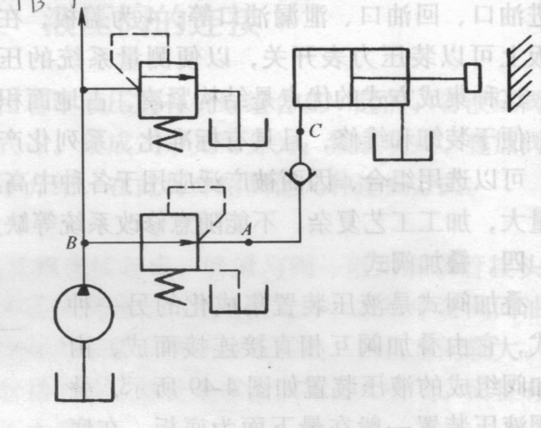
4-4 图示回路中，溢流阀的调整压力为5MPa,减压阀调整压力为2.5MPa,试分析下列各情况，并说明减压阀的阀口处于什么状态。
1）当泵压力等于溢流阀调定压力时，夹紧缸使工具夹紧后，A,C点的压力各为多少？
5MPa
2.5MPa
1）夹紧缸夹紧后，减压阀出口达到其调整压力，减压阀阀口处于关闭状态。
p_{A} = p_{C} = 2.5MPa

Slide 6
图示回路中，溢流阀的调整压力为5MPa,减压阀的调整压力为2.5MPa,试分析下列各情况，并说明减压阀的阀口处于什么状态。
2）当泵压力由于工作缸快进，压力降到1.5MPa时（工件原先处于夹紧状态），A,C点的压力各为多少？
2）系统压力降到1.5MPa,减压阀出口压力也降到1.5MPa,而由于单向阀保压作用，C点压力保持夹紧压力不变p_{C}= 2.5MPa 。减压阀阀口打开,不起减压作用。

Slide 7
图示回路中，溢流阀的调整压力为5MPa,减压阀的调整压力为2.5MPa,试分析下列各情况，并说明减压阀的阀口处于什么状态。
3）夹紧缸在夹紧工作前作空载运行时，A,B,C三点压力各为多少？
3）夹紧缸空载运行，则负载为零，减压阀阀口全开，不起减压作用： p_{A}=p_{B}=p_{C}= 0MPa

Slide 8
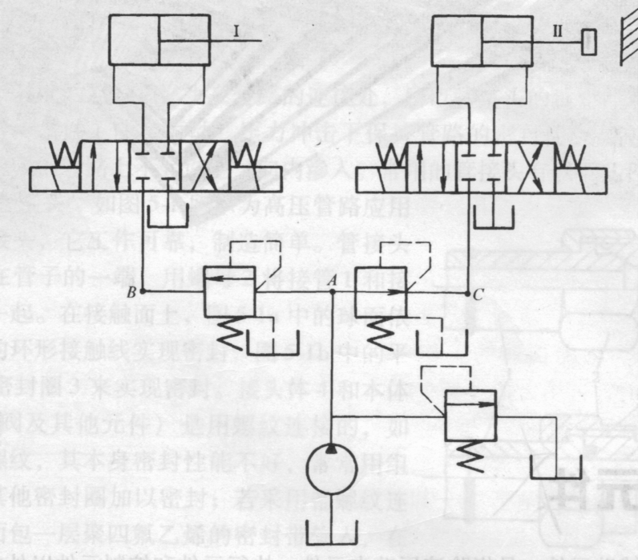
4-5 图示的液压系统，缸Ⅰ、Ⅱ的无杆腔面积为100×10⁻⁴m²,缸Ⅰ的负载F=3.5×10⁻⁴,缸Ⅱ运动时负载为零，溢流阀、顺序阀、和减压阀的调整压力为4MPa、3MPa、2MPa,试求在下列几种情况下A、B、C三点压力值
液压泵启动后，两换向阀处于中位
解：两换向阀处于中位，则液压泵输出的压力油经溢流阀溢流，泵出口压力为4MPa，高于顺序阀调整压力，顺序阀打开。
p_{A}=p_{B}=4MPa,
减压阀的调整压力低于4MPa，减压阀阀口关闭
p_{C}=2MPa。
3MPa
2MPa
4MPa

Slide 9
图示的液压系统，缸Ⅰ、Ⅱ的无杆腔面积为100×10⁻⁴m²,缸Ⅰ的负载F=3.5×10⁻⁴,缸Ⅱ运动时负载为零，溢流阀、顺序阀、和减压阀的调整压力为4MPa、3MPa、2MPa,试求在下列几种情况下A、B、C三点压力值
2) 1YA通电，缸Ⅰ活塞移动时及活塞运动到终点时。
解：缸Ⅰ运动时，进油腔压力为p_{Ⅰ}=F/A=3.5MPa 大于顺序阀调整压力，小于溢流阀调整压力，溢流阀关闭，p_{A}=p_{B}=3.5MPa,
减压阀处于减压状态，则p_{C}=2MPa。
当运行到端点时，情况与1)完全一致， p_{A}=p_{B}=4MPa,p_{C}=2MPa
3MPa
2MPa
4MPa

Slide 10
图示的液压系统，缸Ⅰ、Ⅱ的无杆腔面积为100×10⁻⁴m²,缸Ⅰ的负载F=3.5×10⁻⁴,缸Ⅱ运动时负载为零，溢流阀、顺序阀、和减压阀的调整压力为4MPa、3MPa、2MPa,试求在下列几种情况下A、B、C三点压力值
3) 1YA断电，2YA通电，缸Ⅱ活塞运动时及活塞杆碰到挡铁时。
解： 1YA断电，2YA通电，缸Ⅰ不动，缸Ⅱ运动。缸Ⅱ负载力F=0，泵出口压力为零。因此溢流阀和顺序阀关闭，减压阀阀口全开，不起减压作用。p_{A}=p_{B}=p_{C}=0，
当运行到端点时，情况与1)完全一致， p_{A}=p_{B}=4MPa,p_{C}=2MPa。
3MPa
2MPa
4MPa

Slide 11
4-8 液压缸的活塞面积为A=100ⅹ10⁻⁴m²，负载在500～40000N的范围内变化，为使负载变化时活塞运动速度稳定，在液压缸进口处使用一个调速阀，若将泵的工作压力调到泵的额定压力6.3MPa，问是否适宜？为什么？
答：液压缸最大负载为40000N，
液压缸无杆腔最大工作压力为 ：P= F/A= 4MPa，
调速阀正常工作时的最小压差： ⊿P≥ 0.5MPa，
所以液压泵的工作压力：P≥4.5MPa，
如果将泵的工作压力调到6.3MPa，虽然满足了调速阀正常工作时的最小压差，负载变化时活塞运动速度稳定，但对泵减少能耗不利。

